Slide 1
アップデート
株式会社アプライド・マーケティング
大越 章司
shoji@appliedmarketing.co.jp

Slide 2
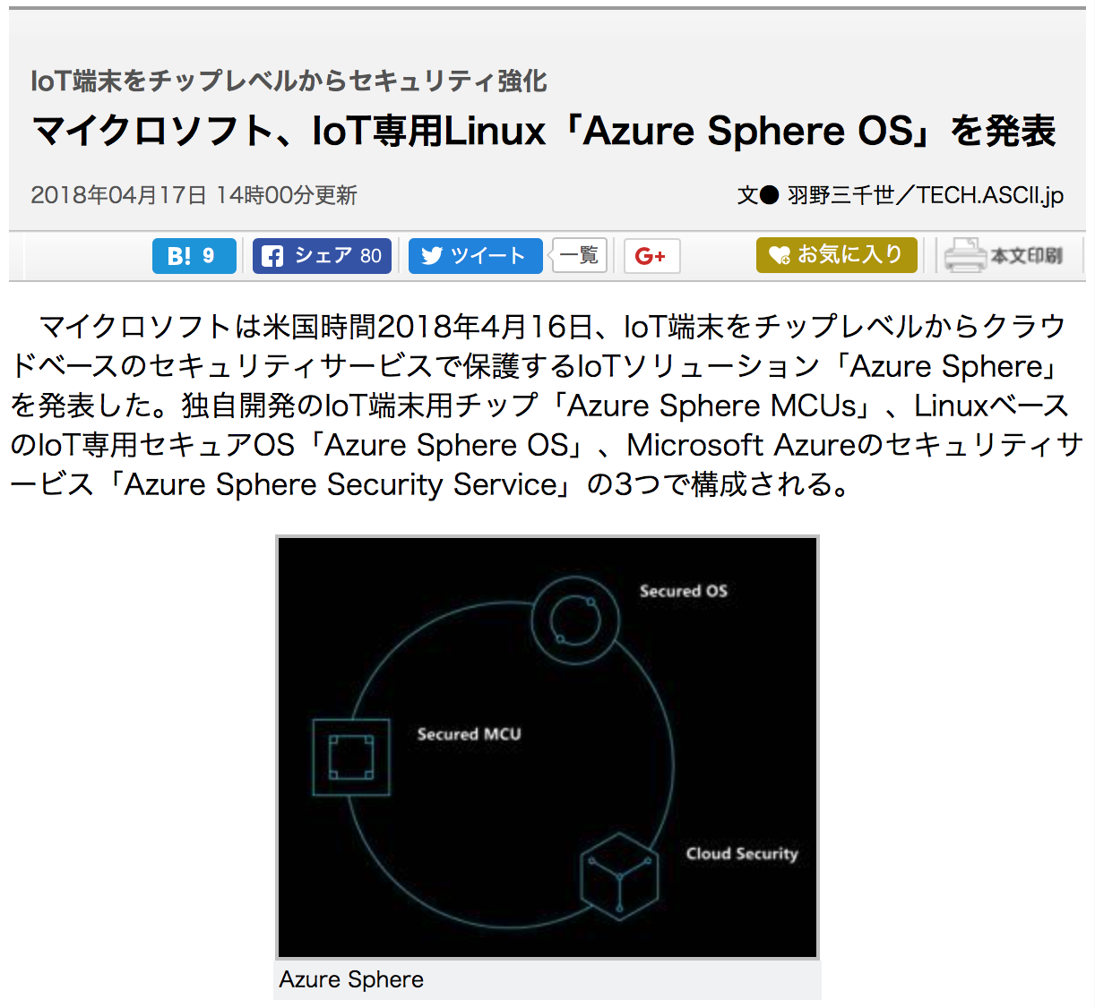
マイクロソフトがIoT向けソリューションを発表
Notes:
http://ascii.jp/elem/000/001/665/1665218/

Slide 3
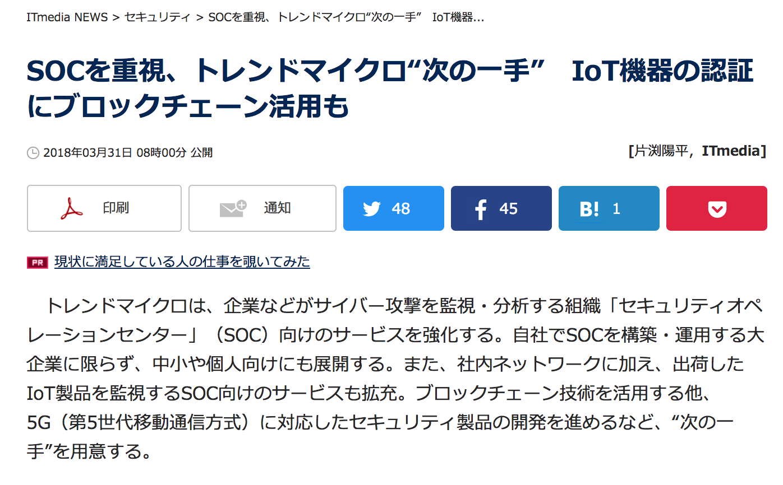
ブロックチェーンでIoTのセキュリティを強化
Notes:
http://www.itmedia.co.jp/news/articles/1803/31/news013.html

Slide 4
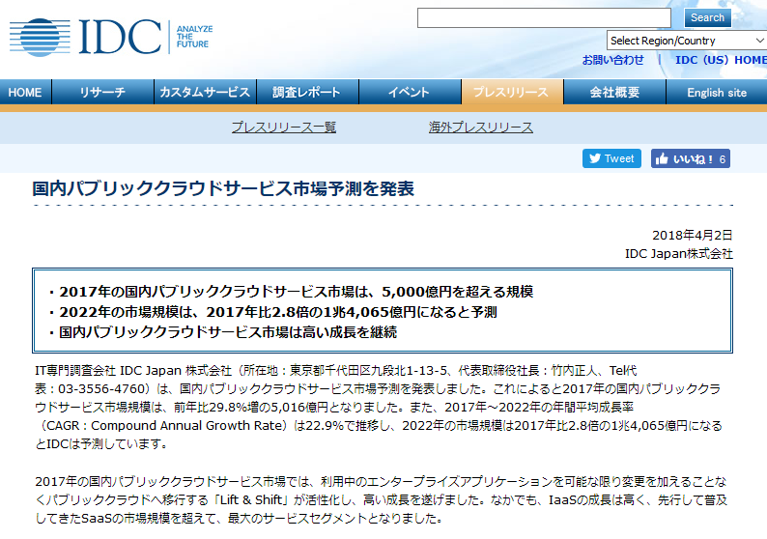
国内パブリッククラウドサービス市場予測
「コグニティブ／AIシステム」「IoTプラットフォーム」「APIエコノミー」に対応したPaaSの発展が今後の国内パブリッククラウドサービス市場の成長を促進する大きな要因になる
Notes:
https://www.idcjapan.co.jp/Press/Current/20180402Apr.html

Slide 5
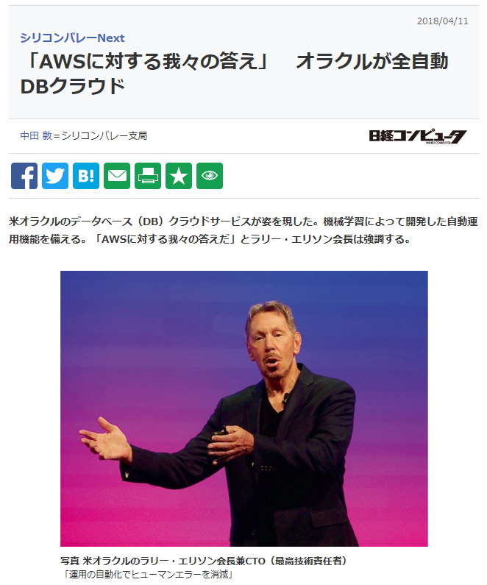
OracleのDBクラウド
機械学習によって開発した自動運用機能
「人間の労働力（ヒューマンレイバー）をDB運用の現場から完全に除去（エリミネート）できる」
Notes:
http://tech.nikkeibp.co.jp/atcl/nxt/mag/nc/18/020600005/040500003/?n_cid=nbpnxt_fbbn

Slide 6
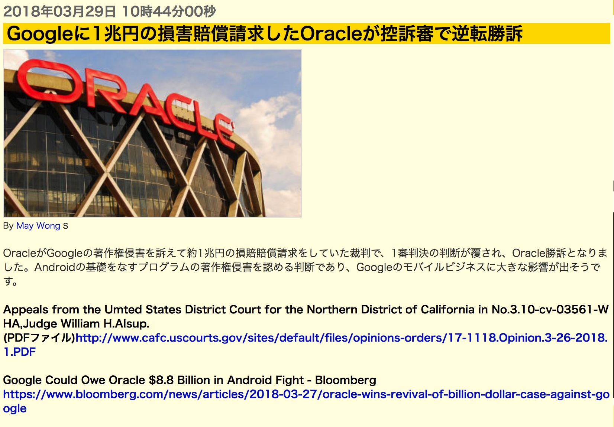
OracleとGoogleのJava訴訟
Notes:
https://gigazine.net/news/20180329-oracle-beat-google/
http://www.orangeitems.com/entry/2018/03/28/173616

Slide 7
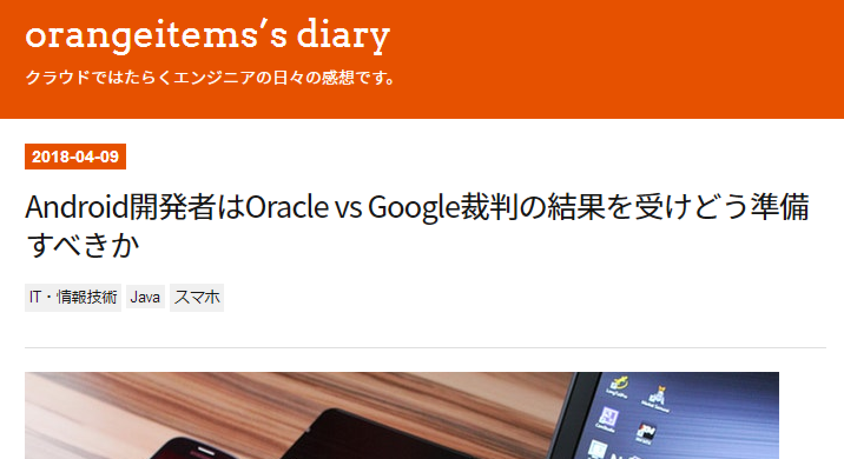
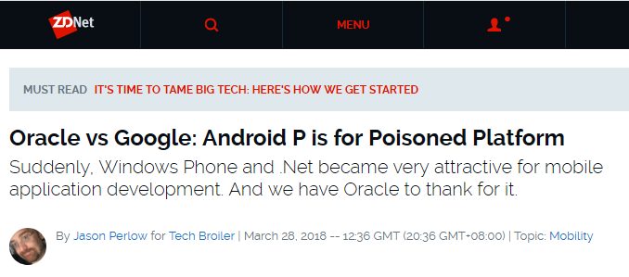
Android関係者にも賠償が?
Notes:
http://www.orangeitems.com/entry/2018/04/09/161721
https://www.zdnet.com/article/android-p-is-for-poisoned-platform/

Slide 8
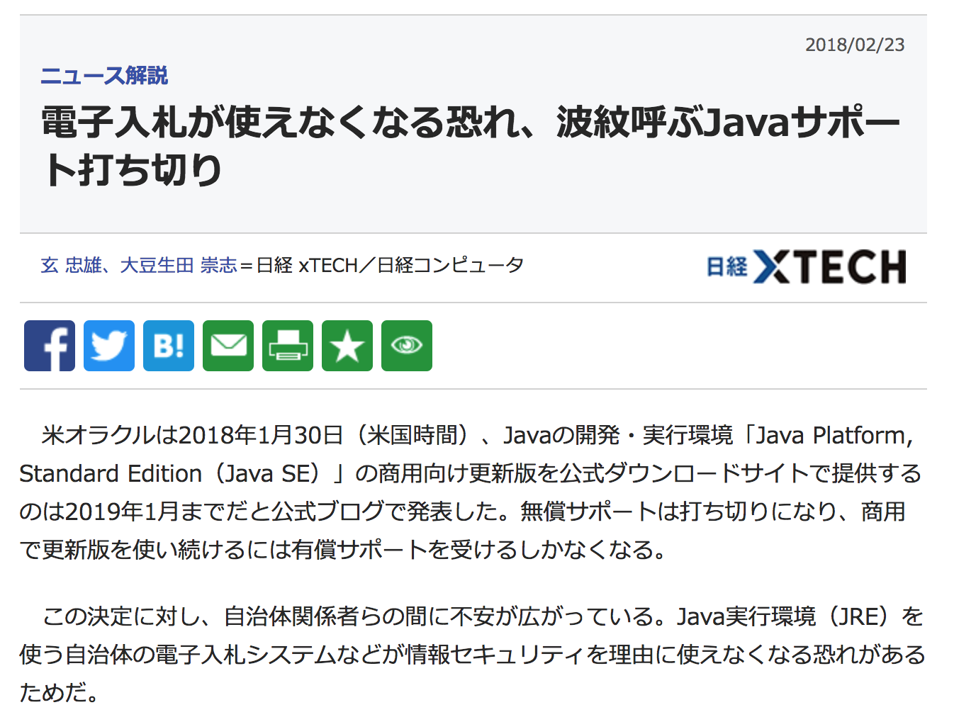
Javaの無償サポートを打ち切り
Notes:
http://tech.nikkeibp.co.jp/atcl/nxt/column/18/00001/00081/

Slide 9
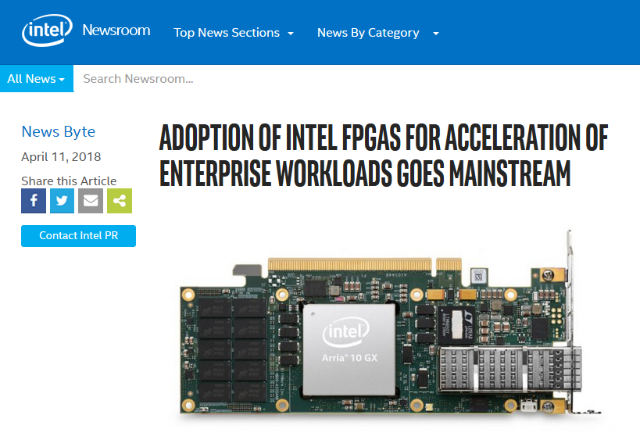
IntelのFPGAアクセラレータを富士通とDellが採用
SWよりはHWの方が
処理は高速
しかし、HWは後から
変更できない
あとから書き換えられるのがFPGA
Intelは2017年にFPGA大手Alteraを買収
Field Programmable Gate Array
回路を書き換え可能なLSI
今後、XEONへFPGAを統合していく
ムーアの法則の限界

Slide 10
汎用プロセッサと専用プロセッサ
汎用 専用
XEON+FPGA

Slide 11
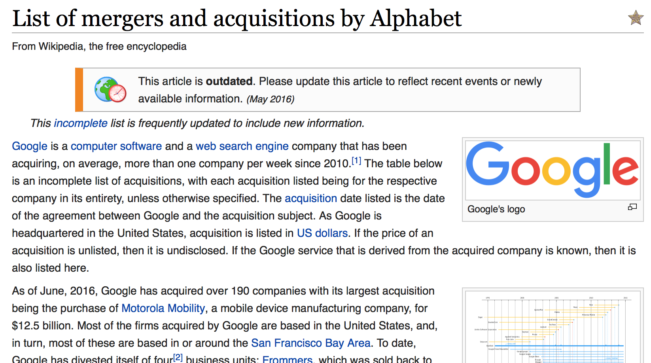
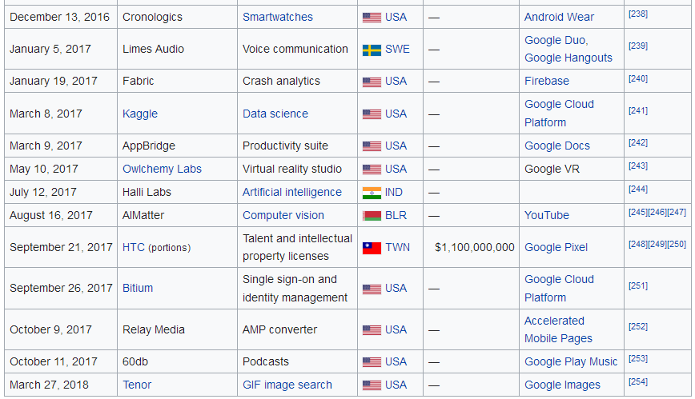
List of mergers and acquisitions by Alphabet
Notes:
https://en.wikipedia.org/wiki/List_of_mergers_and_acquisitions_by_Alphabet

Slide 12
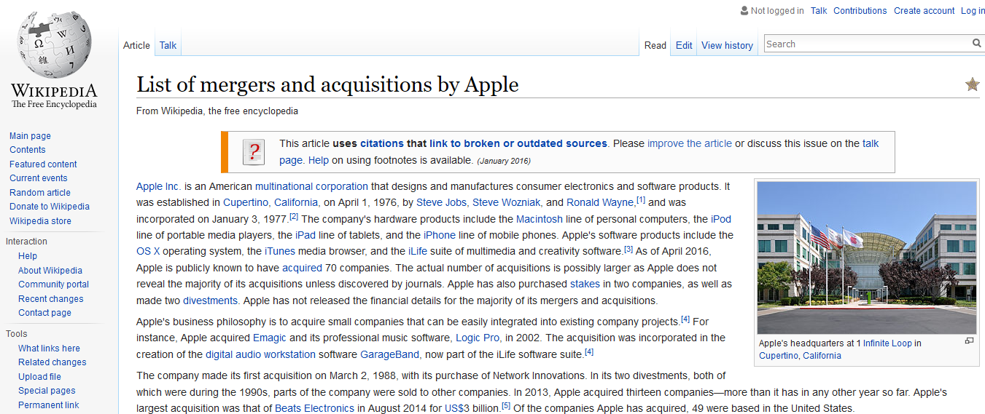
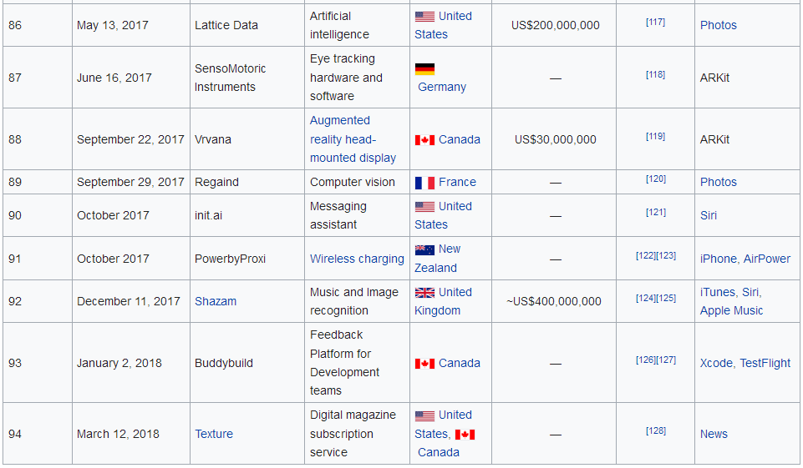
List of mergers and acquisitions by Apple
Notes:
https://en.wikipedia.org/wiki/List_of_mergers_and_acquisitions_by_Apple

